Slide 1



ЧОМУ?
ХАРКІВСЬКИЙ НАЦІОНАЛЬНИЙ ЕКОНОМІЧНИЙ УНІВЕРСИТЕТ
ІМЕНІ СЕМЕНА КУЗНЕЦЯ

Slide 2





Ми у рейтингах
ТОП – 3 профільних
економічних університетів України
ТОП – 3
за кількостю поданих заяв на вступ у 2024 році у Харкові
ТОП – 2 у рейтингу DOU
Університетів які готовлять IT фахівців
15 програм ДВОХ дипломів з університетами ЄС
https://t.me/vstup_khneu
Наші канали:

Slide 3


Обрати майбутню спеціальність
Здобути якісну освіту
Зустріти справжніх друзів
Стати професіоналом
Створити родину
Побудувати кар'єру
Змінити Світ, а може, і Всесвіт
…

Slide 4

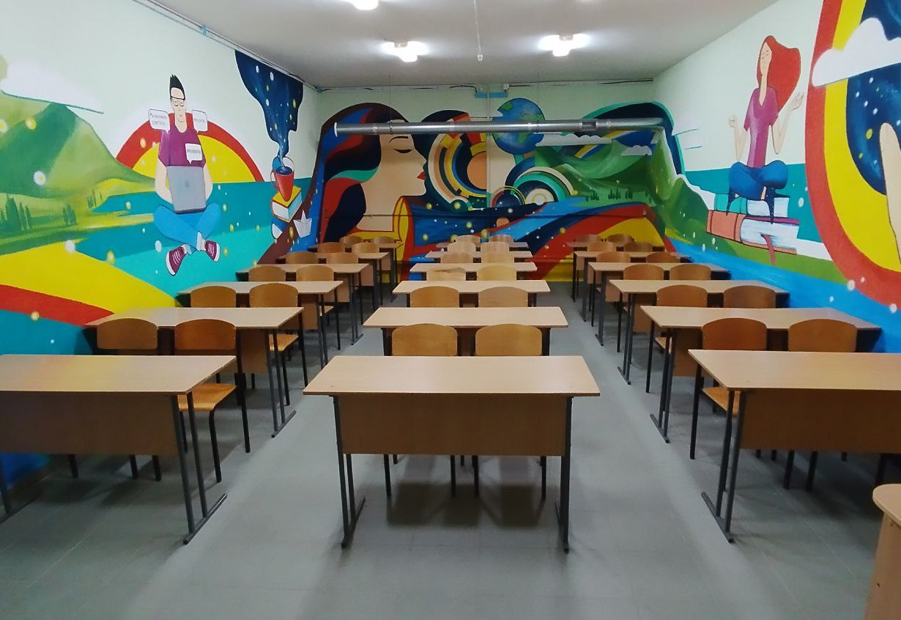


Навчатися у комфортних та безпечних умовах

Slide 5
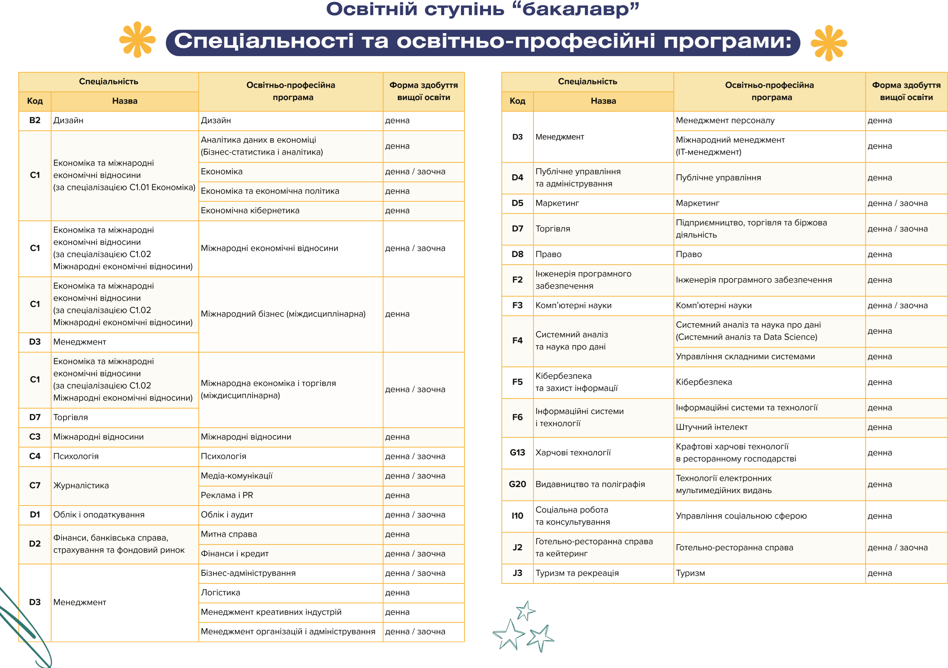

Slide 6
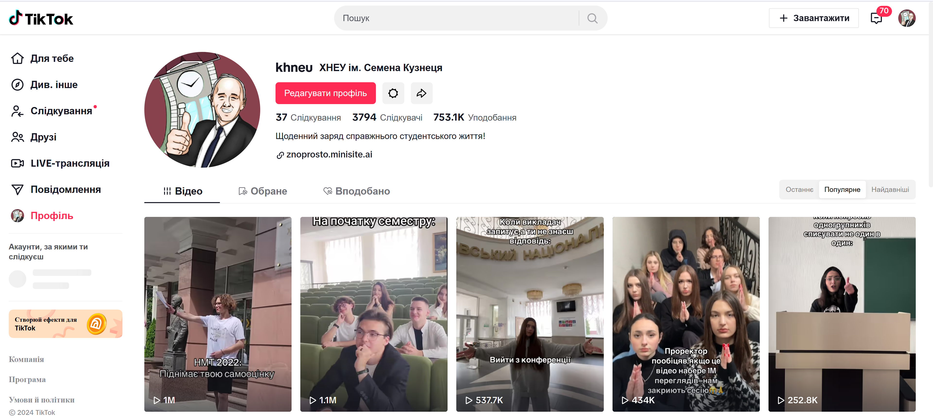


Насолоджуватися сповненим студентським життям
@khneu

Slide 7


Насолоджуватися сповненим студентським життям

Slide 8

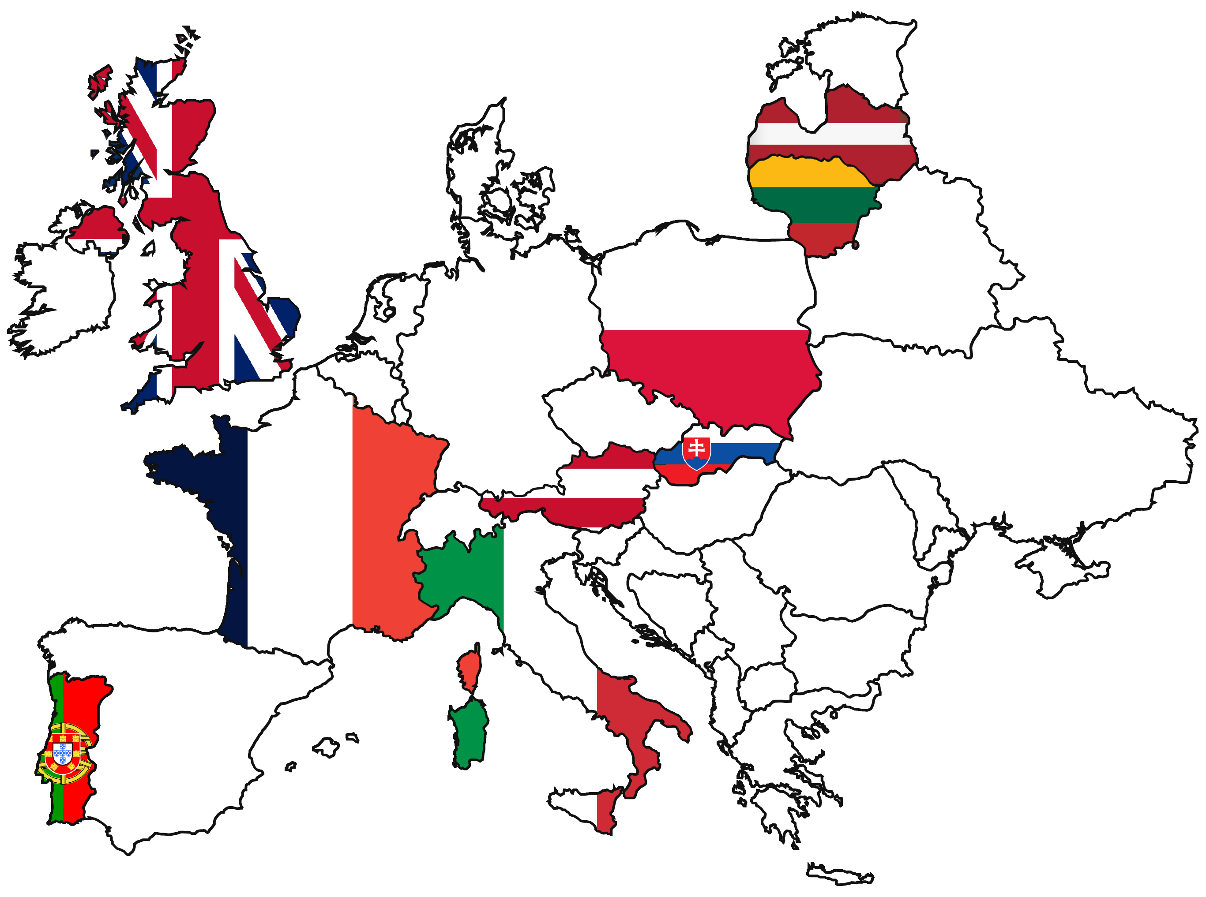

Приймати участь у МІЖНАРОДНИХ ПРОГРАМАХ ДВОХ ДИПЛОМІВ
ВСІ
ПИТАННЯ І ВІДПОВІДІ

Slide 9



ПІДПИШІТЬСЯ

Slide 10


КАФЕДРА ЕКОНОМІКИ ПІДПРИЄМСТВА ТА ОРГАНІЗАЦІЇ БІЗНЕСУ
Освітньо-професійна програма
ЕКОНОМІКА
Спеціальність С1 “Економіка та міжнародні економічні відносини (за спеціалізаціями)”

Slide 11
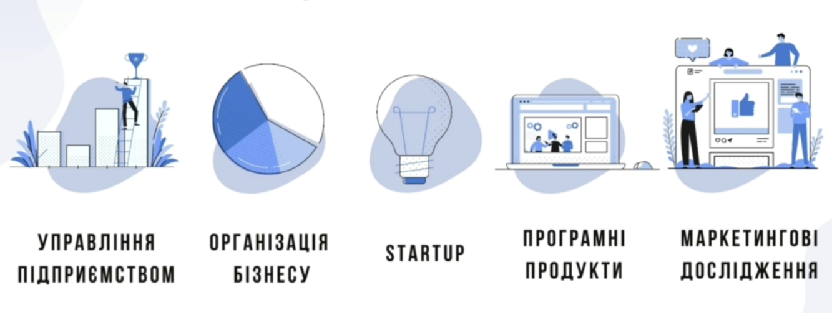
Що вивчає
ОП «Економіка»?

Slide 12

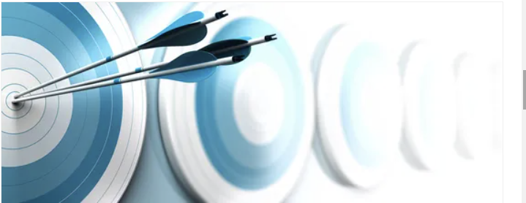
Ваші переваги при навчанні на ОП
Фахове навчання – вже з першого курсу
Практико-орієнтоване навчання
Практична підготовка – якісна та різноманітна.
Міжнародне стажування - можливість академічної мобільності.
Великий вибір затребуваних професій.

Slide 13


КОНТАКТНА ІНФОРМАЦІЯ
Кафедра економіки підприємства та організації бізнесу
(066) 703 25 52 Власенко Тетяна Анатоліївна
(095) 550 04 03 Ушкальов Володимир Васильович
(097) 167 19 80 Чередник Анна Олегівна
Сайт кафедри: http://www.kafepm.hneu.edu.ua
INSTAGRAM @probusiness_khnue
Сайт університету: www.hneu.edu.ua

